Slide 1

NÁZEV: VY_32_INOVACE_06_ABECEDA
NÁZEV ŠKOLY: ZŠ a MŠ Čestlice
AUTOR:
TEMA:
ČÍSLO PROJEKTU:

Slide 2
ANOTACE
Učivo pro 3. ročník ZŠ . Materiál využitelný pro výuku na interaktivní tabuli.
Český jazyk- abeceda. Doplnění chybějících písmen abecedy. Řazení slov podle abecedy (číslem označit pořadí). Hádat jméno psa, kontrola abecedního řazení.

Slide 3
A . C . D . E
. G H . . . K
L . . Ň O . Q
. Ř . . T . U
. W X Y . .

Slide 4
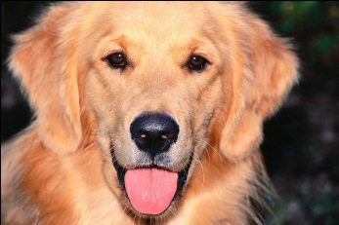
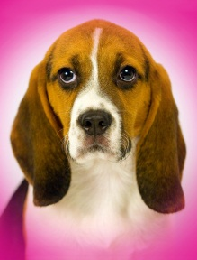
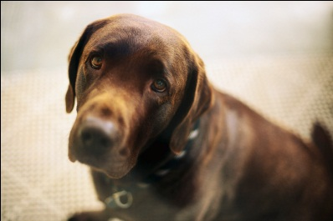
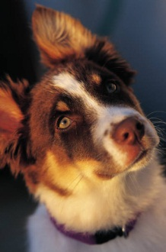
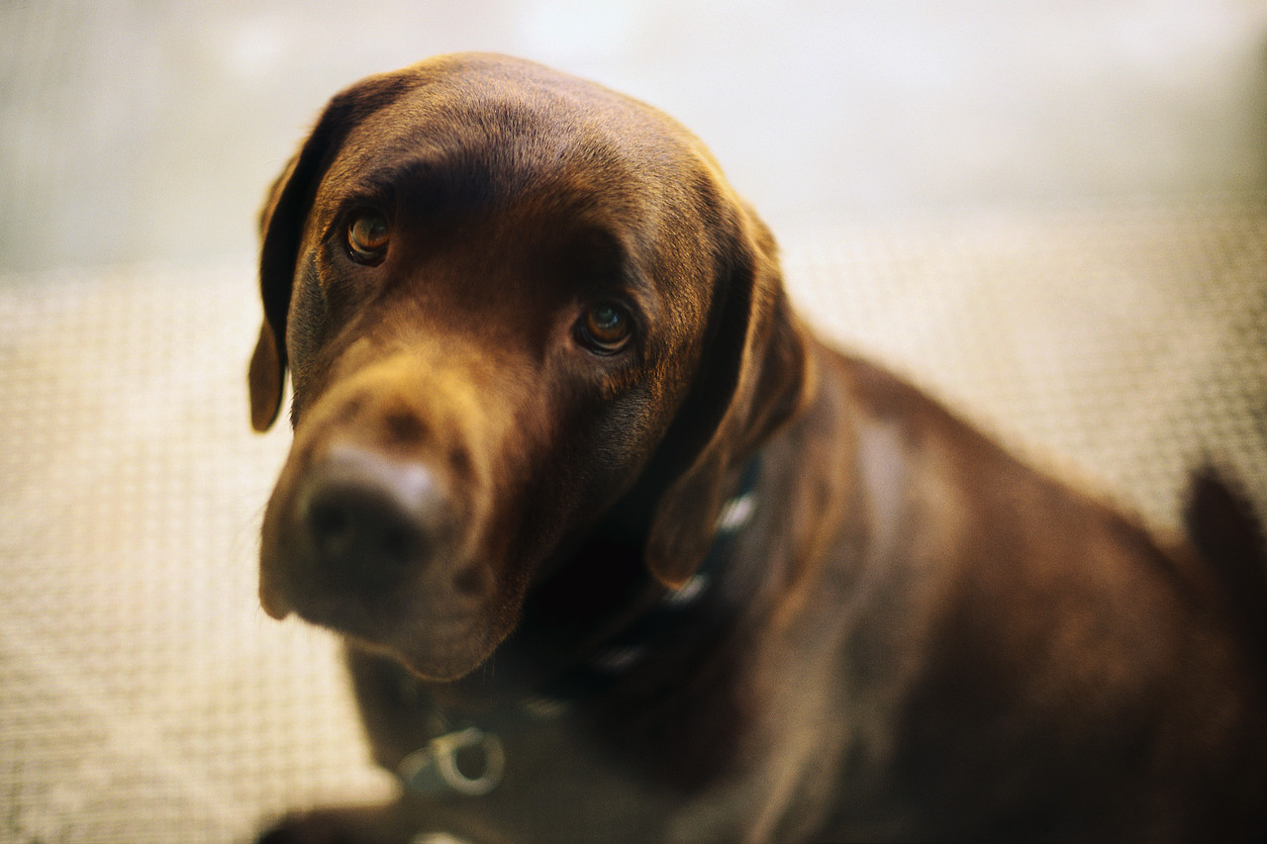
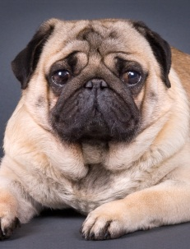
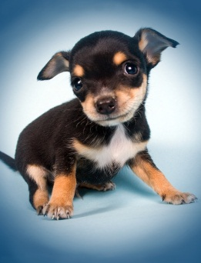
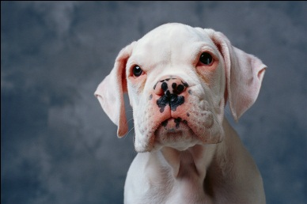
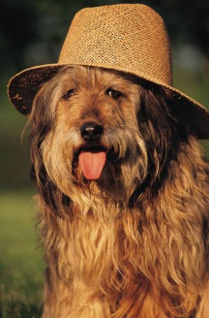
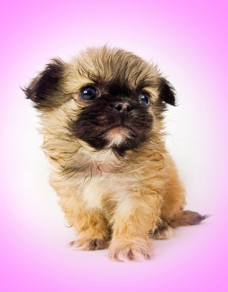
Pejskové se zúčastnili soutěže v poslušnosti . Mají nastoupit podle abecedy.
Zorka
Pajda
Rex
Borek
Cvalda
Alík
Kulík
Lumpík
Haryk

Slide 5








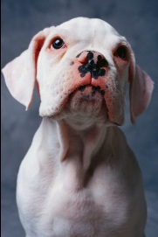
ALÍK
ZORKA
BOREK
REX
1.REX
2.ALÍK 3.PAJDA
CVALDA
PAJDA
HARYK
LUMPÍK
KULÍK

Slide 6
Použité zdroje
www.office.microsoft.com

